Slide 1
Anatomía miembro superior
Alejandro Urbina Sánchez

Slide 2
Sistema óseo y muscular

Slide 3
Sistema óseo y muscular del hombro

Slide 9
Anterior view
Posterior view
Lateral view

Slide 19
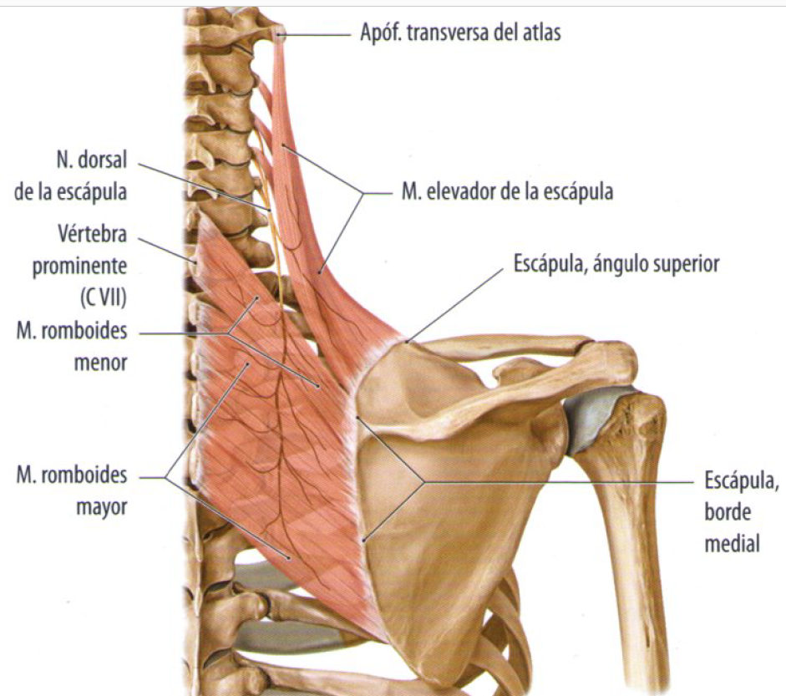

Slide 22
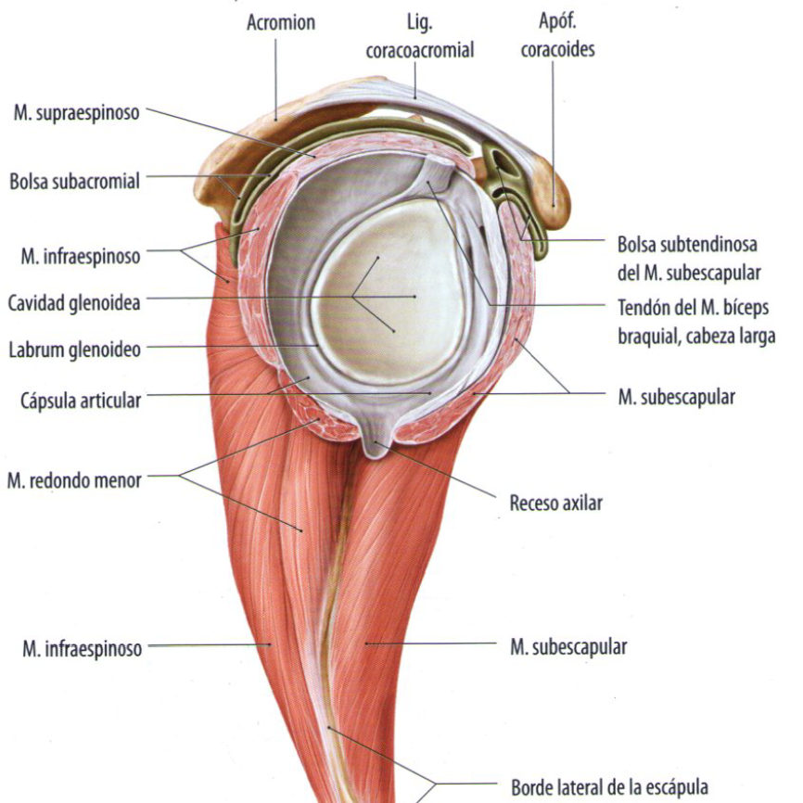

Slide 23
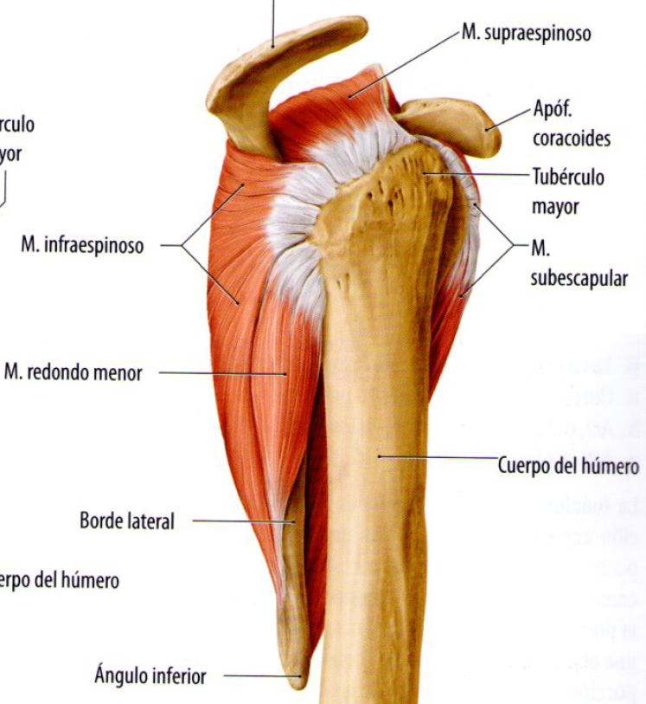

Slide 26
Arteria axilar

